Slide 1
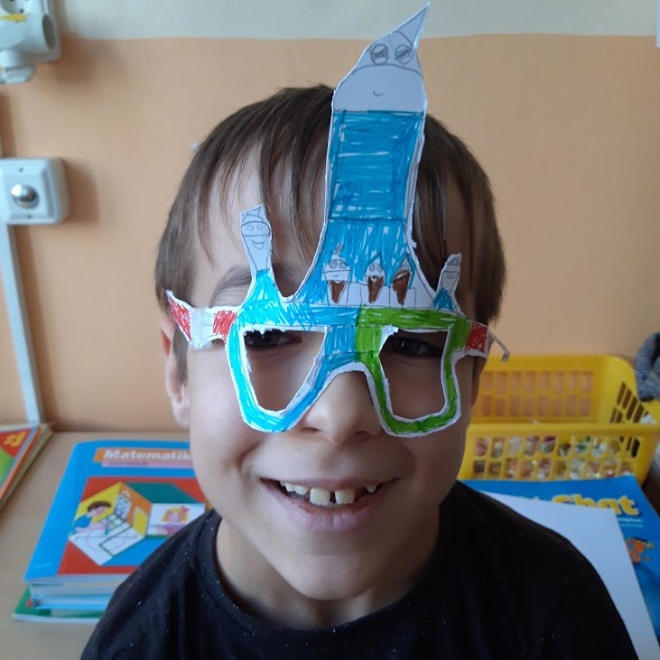
Jak to vidím já Uplatnění subjektivity

Slide 2
Učivo: Uplatnění subjektivity
Obsahem Uplatňování subjektivity jsou činnosti, které žáka vedou k uvědomování si a uplatňování vlastních zkušeností při tvorbě, vnímání a interpretaci vizuálně obrazných vyjádření.
prostředky pro vyjádření emocí, pocitů, nálad, fantazie, představ a osobních zkušeností – manipulace s objekty, pohyb těla a jeho umístění v prostoru, akční tvar malby a kresby, uspořádání prostoru, celku vizuálně obrazných vyjádření a vyjádření proměn; výběr, uplatnění a interpretace
typy vizuálně obrazných vyjádření – hračky, objekty, ilustrace textů, volná malba, skulptura, plastika, animovaný film, komiks, fotografie, elektronický obraz, reklama, vizualizované dramatické akce, komunikační grafika; rozlišení, výběr a uplatnění pro vlastní tvůrčí záměry
přístupy k vizuálně obrazným vyjádřením – hledisko jejich vnímání (vizuální, haptické, statické, dynamické), hledisko jejich motivace (fantazijní, symbolická, založená na smyslovém vnímání, racionálně konstruktivní, expresivní); reflexe a vědomé uplatnění při vlastních tvůrčích činnostech

Slide 3
Oblast učiva
Rozvíjení
smyslové citlivosti
Ověřování komunikačních
účinků
Uplatňování subjektivity
Receptivní činnosti
Tvorba
Reflektivní činnosti
Uplatnění subjektivity - klíčový princip

Slide 4
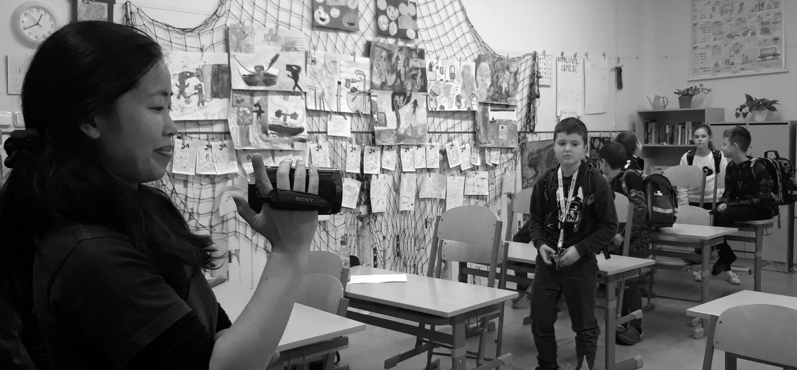
Tvorba jako způsob poznávání
Žák
Tvořit
Navrhnout
Představit si
Experimentovat
Realizovat
Učitel
Dívat se
Rozpoznávat
Komunikovat
Vcítit se
Interpretovat
Ukazovat,
vysvětlovat
navrhovat

Slide 5
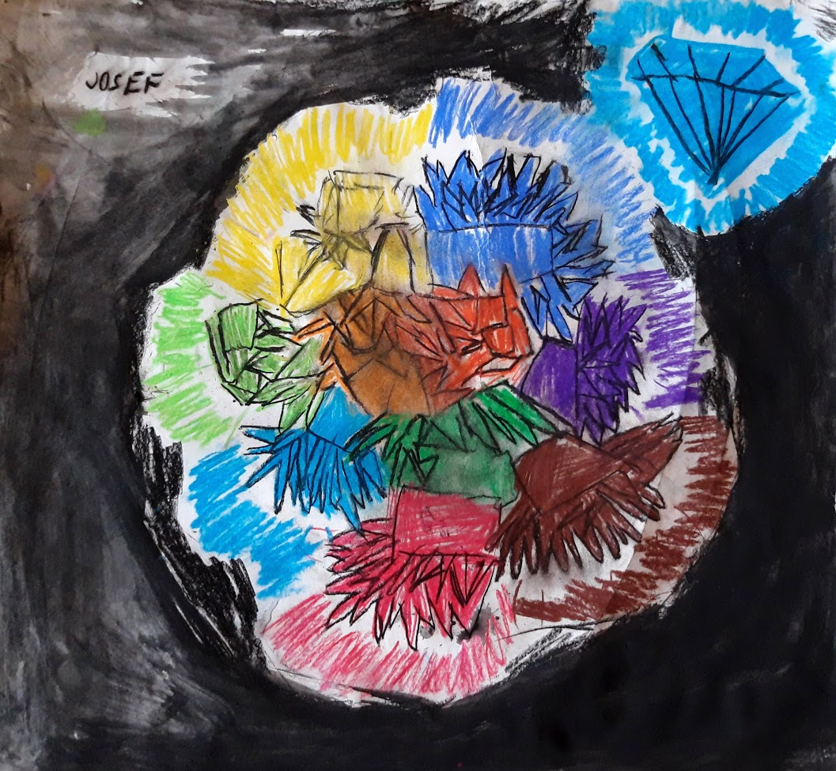
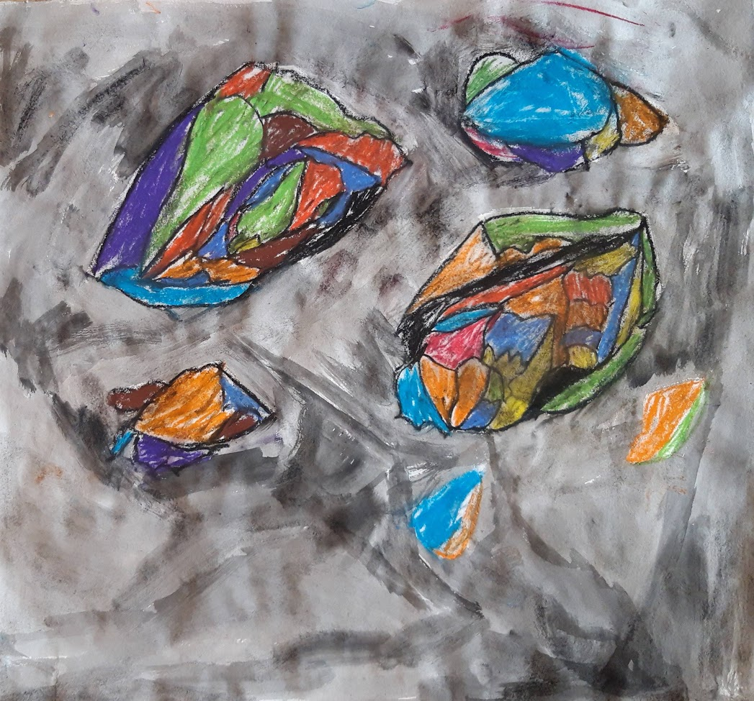
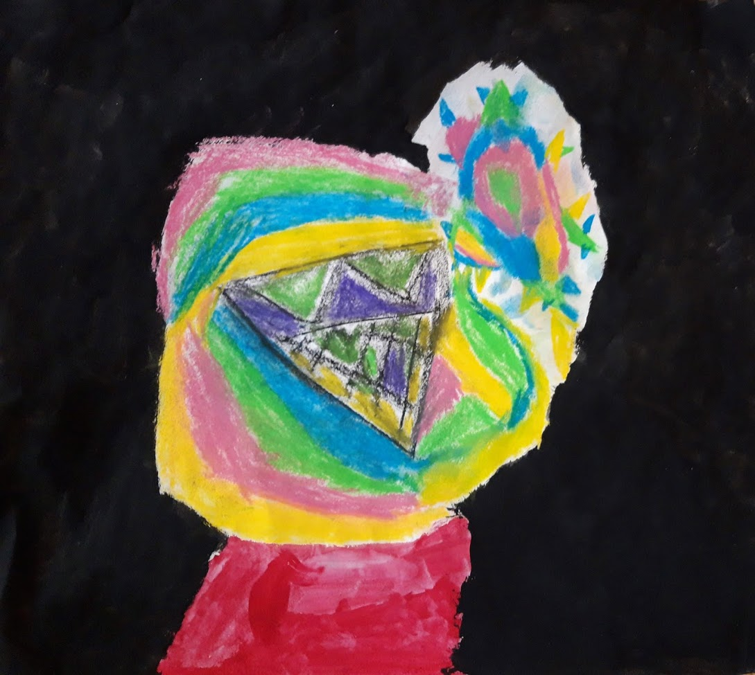
Vnímání představy a subjektivita
Namalujte jeskyni plnou pokladů tak, jak si ji představujete vy.

Slide 6
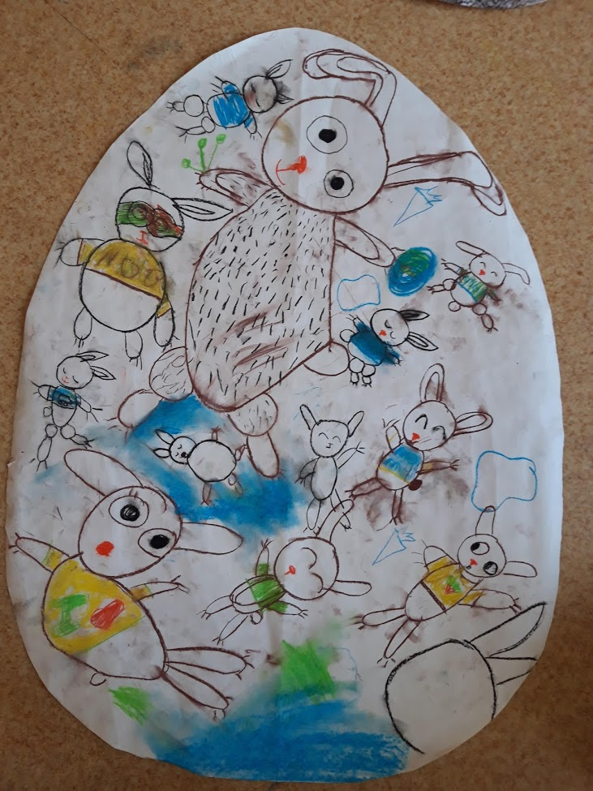
Tvorba
a subjektivita
Do třídy přijelo obrovské vejce. Co se skrývá uvnitř? Malujte!

Slide 7
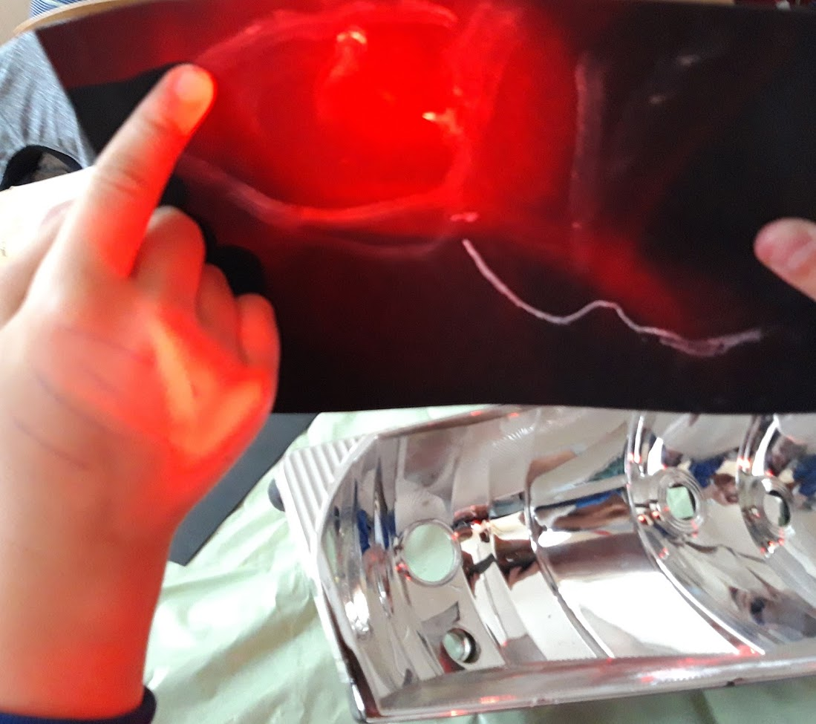
Vizuální gramotnost
Tvorba/ Produkce
tvořit
navrhnout
představit si
experimentovat
realizovat
-kompetence vytvářet vizuální představy
(na základě pozorování, mentálního obrazu, zkušenosti či pocitu)
-kompetence vizuálního zkoumání
-kompetence tvořit obrazy
-kompetence prezentovat/sdílet obrazy
-kompetence posoudit svoje obrazy a proces jejich vzniku

Slide 8
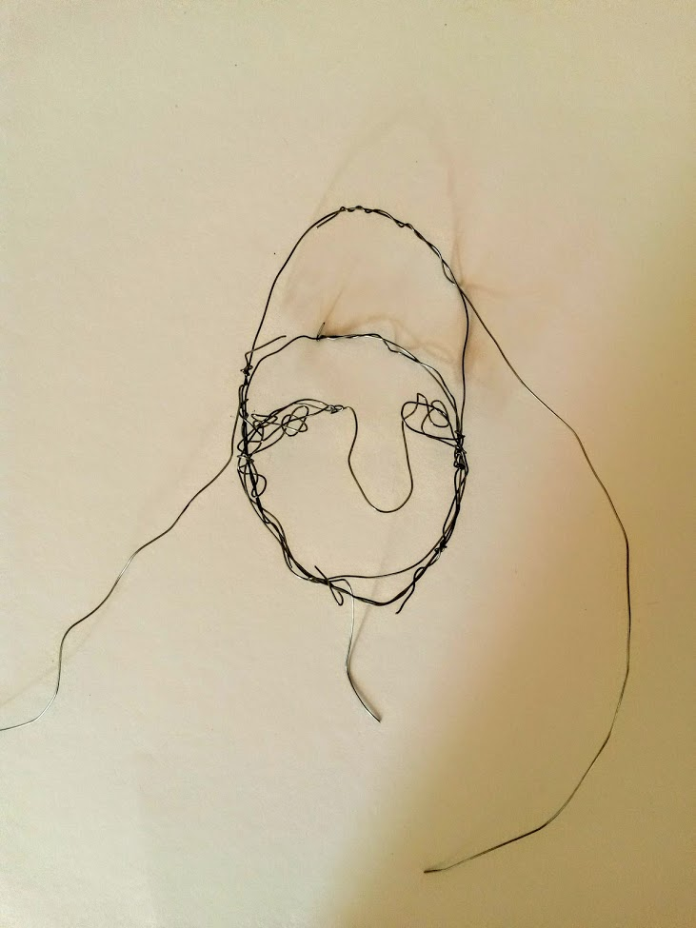
Intrapersonální reflexe
Procesu tvorby
Vytvořeného artefaktu
Významu a obsahu
Postojů a emocí
Dovedností

Slide 9
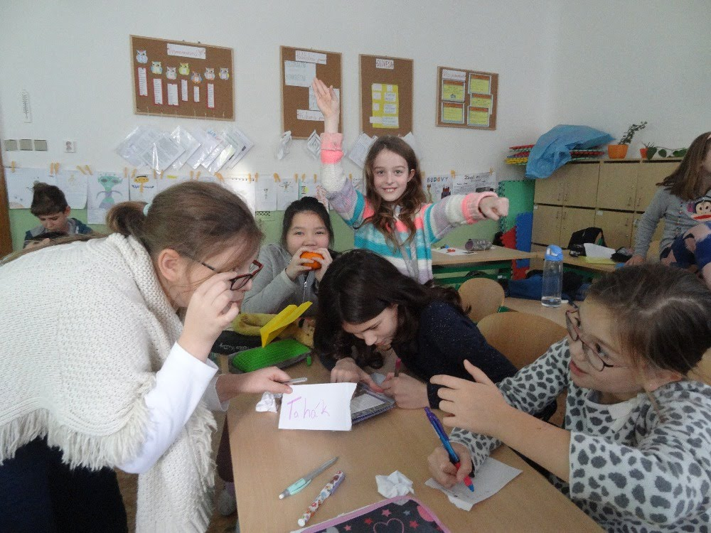
Komunikace Interpersonální reflexe v tvorbě
Procesu tvorby
Vytvořeného artefaktu
Významu a obsahu
Postojů a emocí
Dovedností

Slide 10
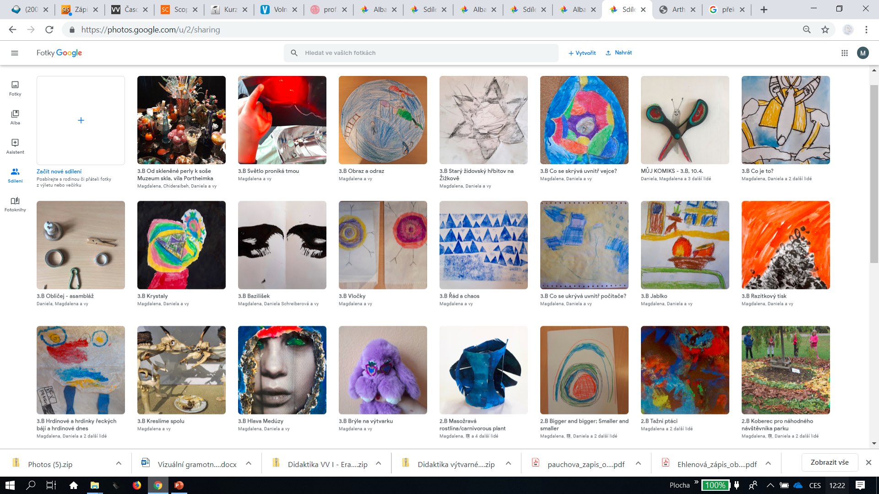
Proces a produkt výtvarné tvorby Subjektivita
Subjektivní hledisko v přístupu k artefaktu
Vlastní tvůrčí cesta Metakognice, sebereflexe

Slide 11
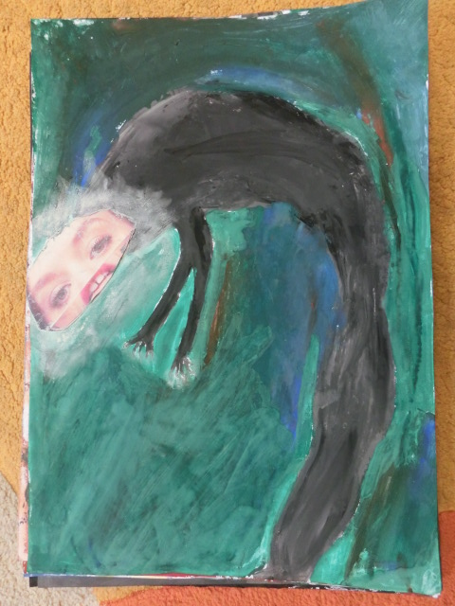
Kreativita a subjektivita
Atributy kreativity (Lucas, Claxton a Spencer, 2013)
zvídavost (údiv a tázání, objevování a zkoumání),
vytrvalost (zvládání nejistoty a potíží, odvaha být odlišný)
představivost (zvažování možností, propojování informací, využívání intuice),
disciplinovanost (zlepšování se, rozvíjení techniky, kritická reflexe),
spolupráce (schopnost dávat a přijímat zpětnou vazbu, sdílení „výstupů“).

